Slide 1
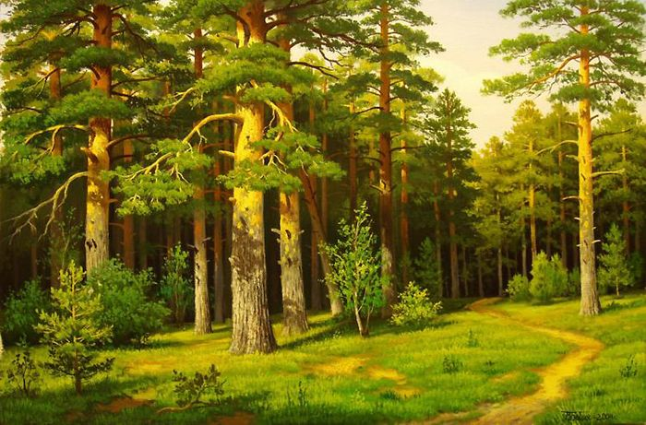

Бібліотека Глухівського національного педагогічного університету пропонує ознайомитися з виставкою:
Ліс - душа планети, живий скарб нашої землі!

Slide 2
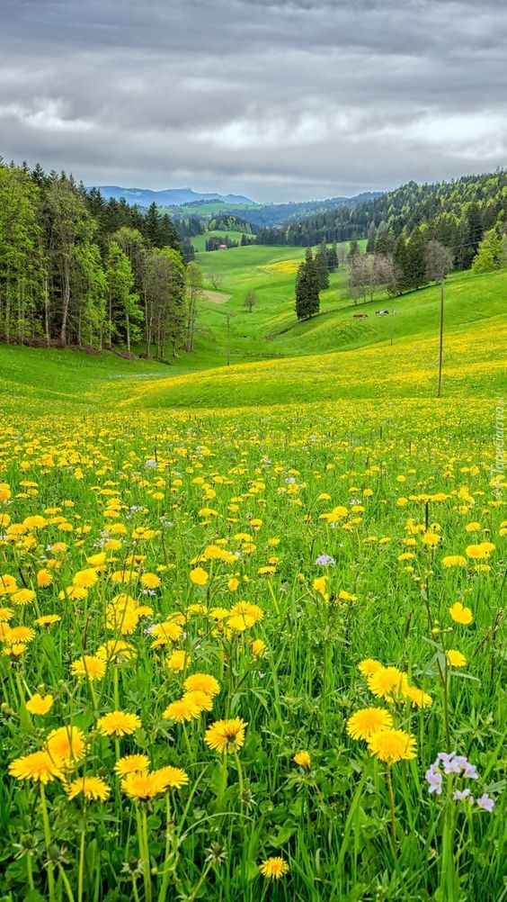
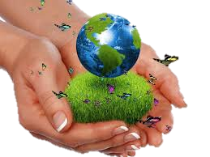
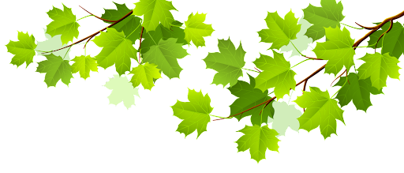
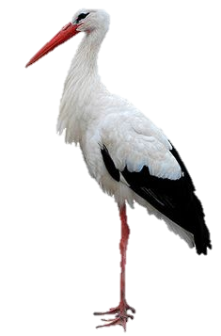
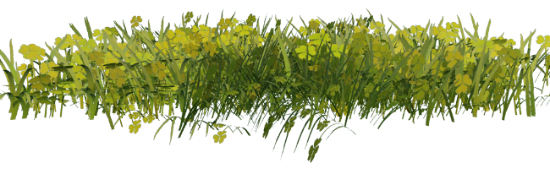
Спільним домом для всіх нас є Земля – ​​унікальна планета сонячної системи. Унікальність Землі полягає в тому, що тут є життя…

Slide 3
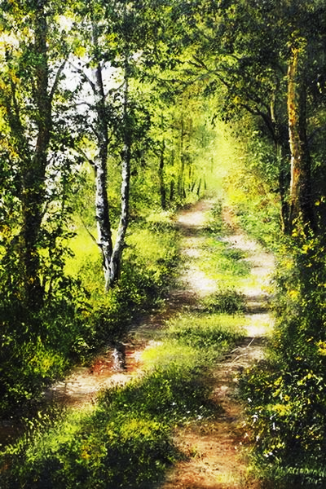
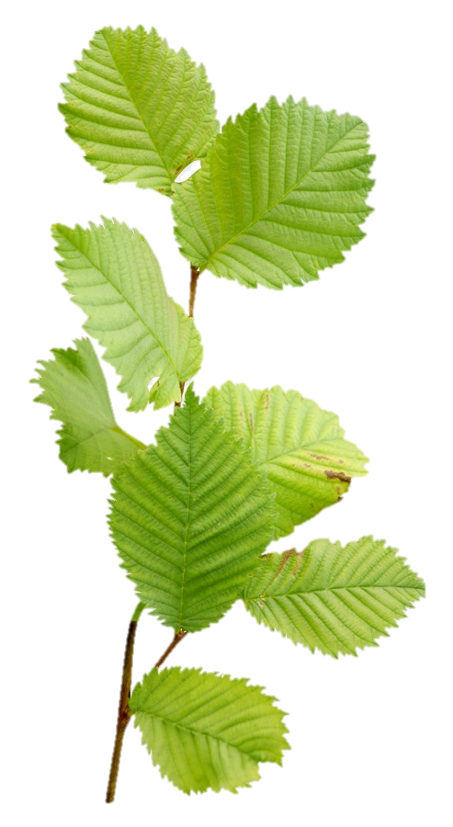
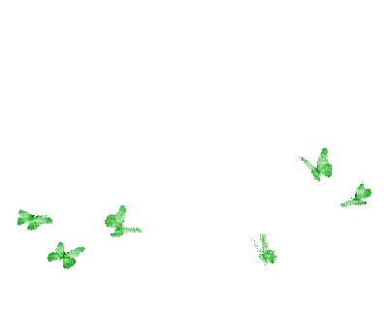

Ліс – найбільше природне багатство. Письменники і художники описують і змальовують ліс, як живу істоту

Slide 4
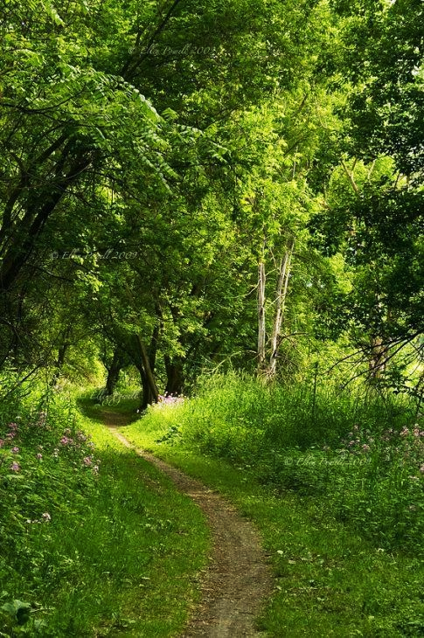
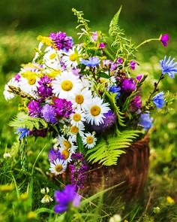
Він говорить, співає, дихає, народжує, пробуджує…

Slide 5
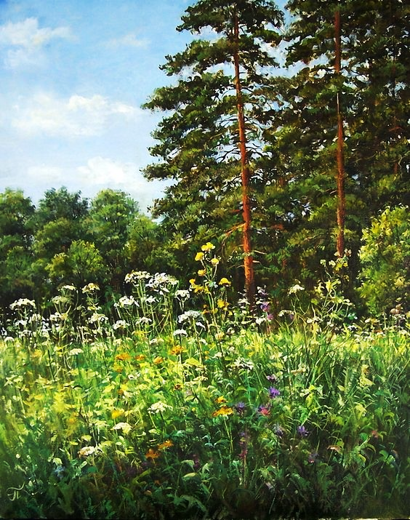
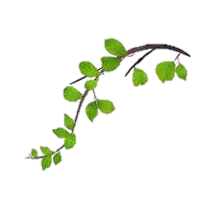
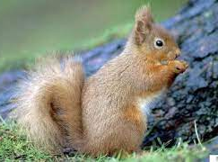

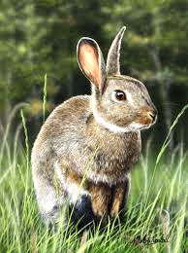
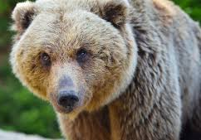
Ліси – джерело цінних ресурсів, виділяють кисень і поглинають вуглекислий газ, домівка для багатьох видів рослин та тварин

Slide 6
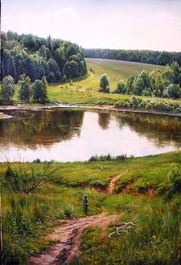


Ліси запобігають повеням.
Корені й крони дерев утримують та поглинають воду під час дощів або танення снігу. Після цього повільно вивільняють її – в результаті річки не переповнюються за короткий час, що дозволяє зменшити збитки від паводків

Slide 7
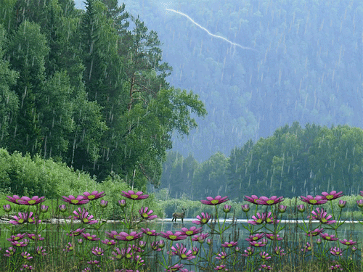
І посухам ліси запобігають.
Лісовий ґрунт більш проникний для води, тому вона довше там затримується.
Під час дощів краплі води затримуються на величезній площі листя дерев і потім випаровуються, роблячи повітря більш вологим.
Самі дерева постійно випаровують воду через поверхню листя

Slide 8
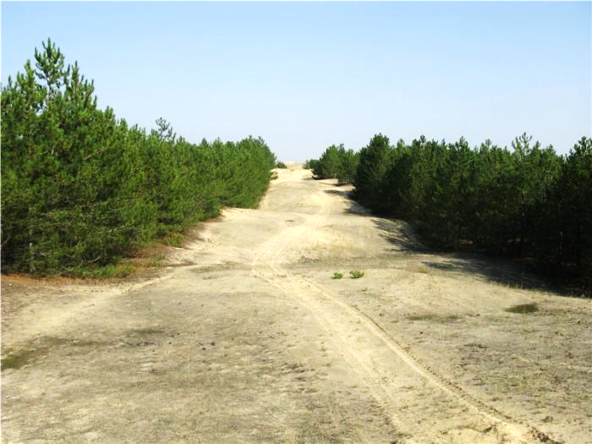
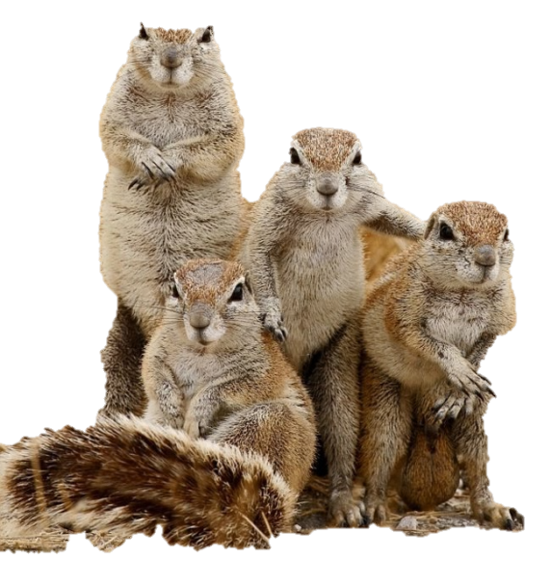
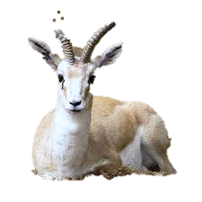

Ліси протидіють ерозіям і зсувам ґрунту.
Дерева утримують корінням ґрунт на місці,
на схилах запобігають зсувам.
Ліси настільки круті, що можуть стримувати пустелі – Сахару, чи її менших родичів – українські Олешківські піски

Slide 9
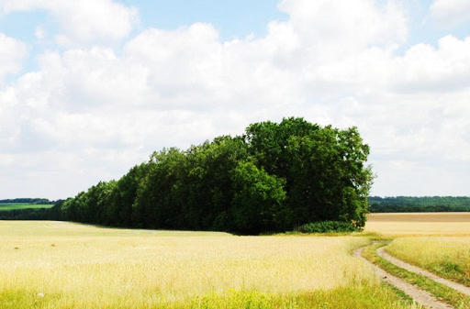
Ліси ведуть запеклу боротьбу зі шкідниками
Лісосмуги навколо полів – важливі для захисту культур від снігу, вітру

Slide 10
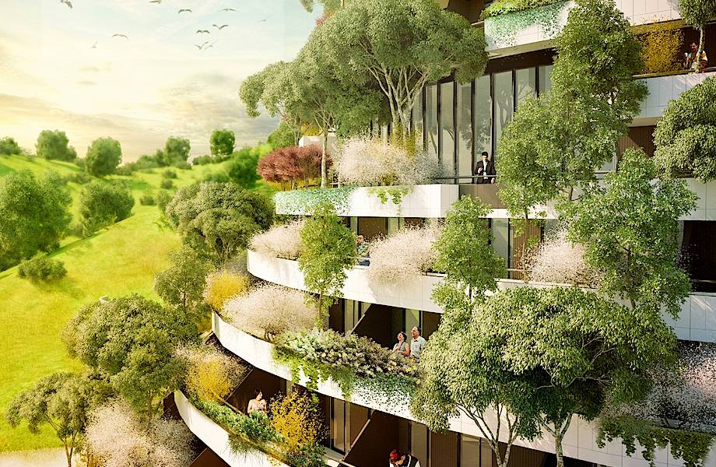
Ліси охолоджують міста
завдяки процесам випаровування деревами вологи
Лісовий затінок – альтернатива кондиціонеру, особливо за відсутності останнього

Slide 11
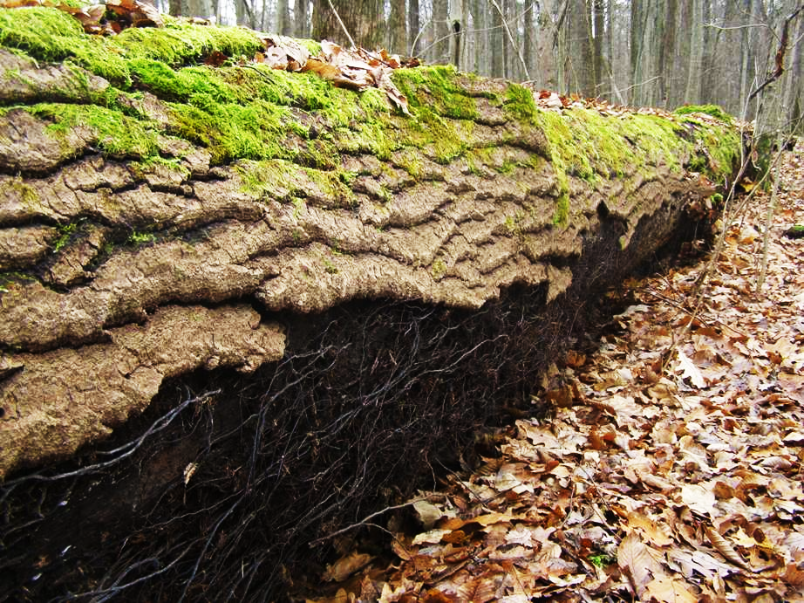
Дерева здатні поглинати гази-забруднювачі.
Така боротьба не минається лісу безслідно – часто атмосферне забруднення є причиною загибелі лісів

Slide 12
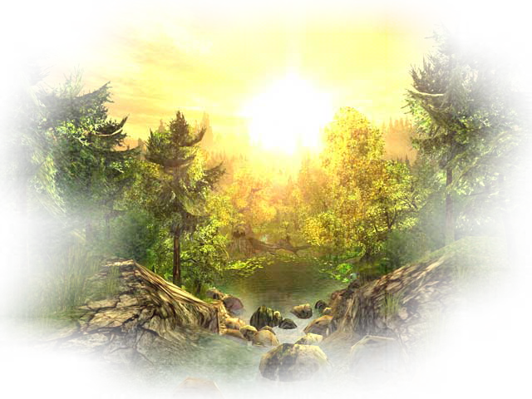
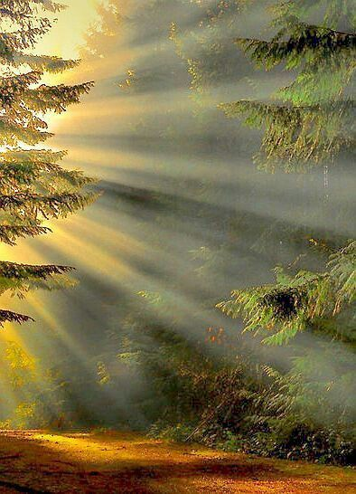
Прекрасний ліс у будь-який час року. Тільки в ньому відчувається справжня сила природи, її дихання. Шум листя завжди заспокоює і приносить рівновагу в душу

Slide 13
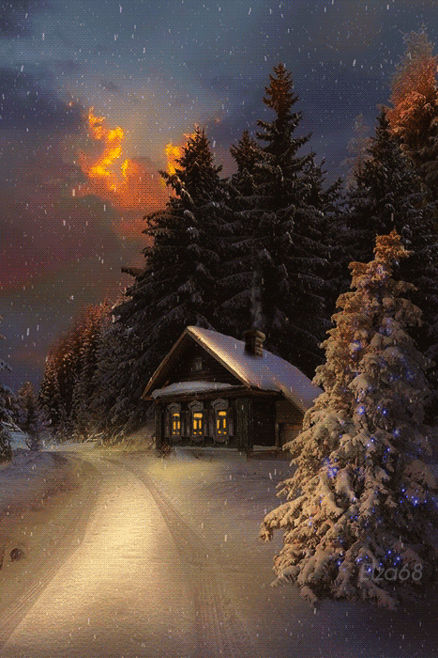
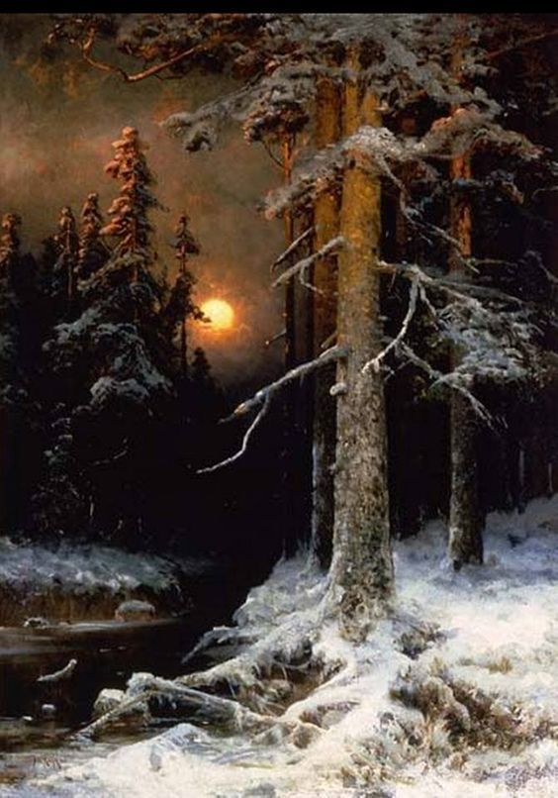
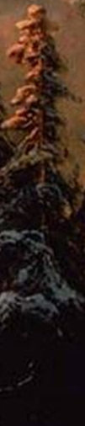
Узимку ліс відпочиває. Сплять дерева, скинувши листя до весни.
У лісових норах, дуплах та барлогах зимують звірі. Поховалися комахи. Відлетіла на південь більшість лісових птахів

Slide 14
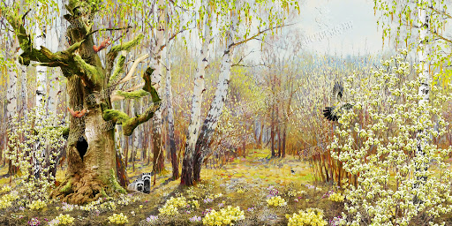
Навесні ліс оживає. Тугі бруньки набухли на деревах за кілька днів. Вони розкрилися у ніжне зелене листя. Весняний ліс знову шумить від вітру

Slide 15
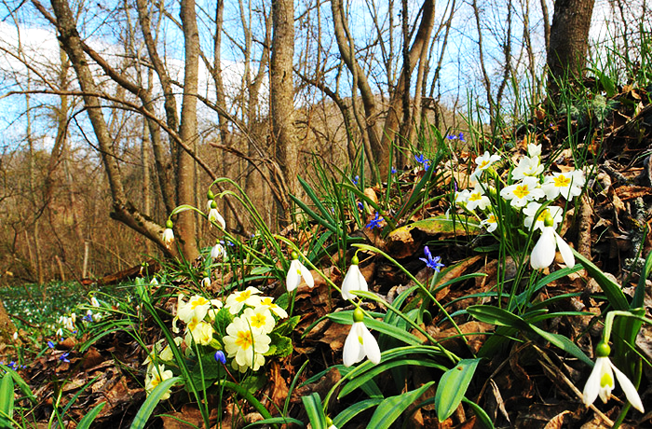
На мокрій та холодній землі з’являються перші проліски. Це маленькі, ніжні та тендітні квіти.
Прикрасить землю килим з м’якої трави. Виростуть яскраво-жовті примули, лілові крокуси, голубі дзвіночки

Slide 16
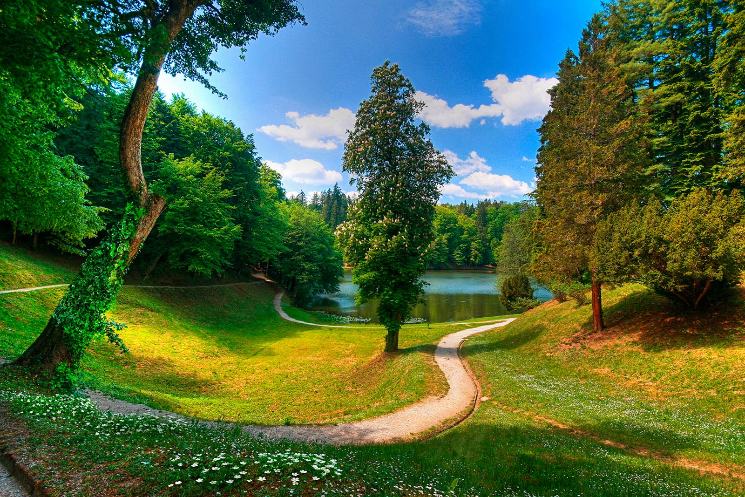
Літо! У лісі багато чудових звуків, яких ніколи не буває у міському шумі… Дятел почне стукати-довбати, зозуля закує, заквакають на болоті жаби

Slide 17
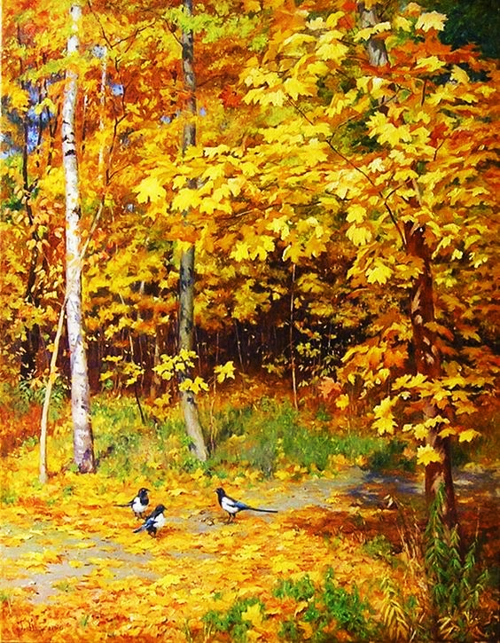
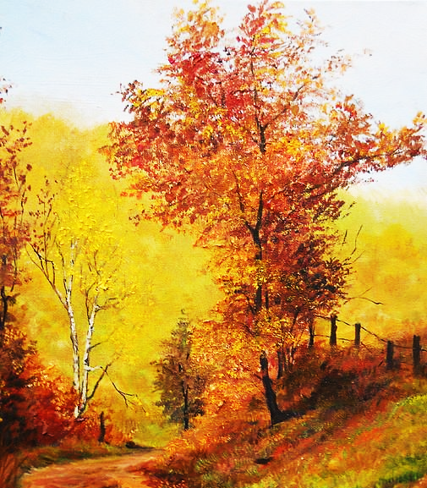
Восени в лісі багряне листя осики схоже на достиглі яблука, жовте листя верби – на кораблики, а листя клена – на золоті зірки. Блищить на сонці сріблисте павутиння, червоніють яскраві кетяги горобини

Slide 18

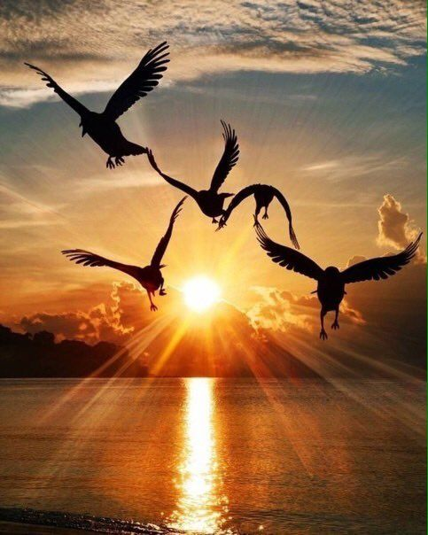
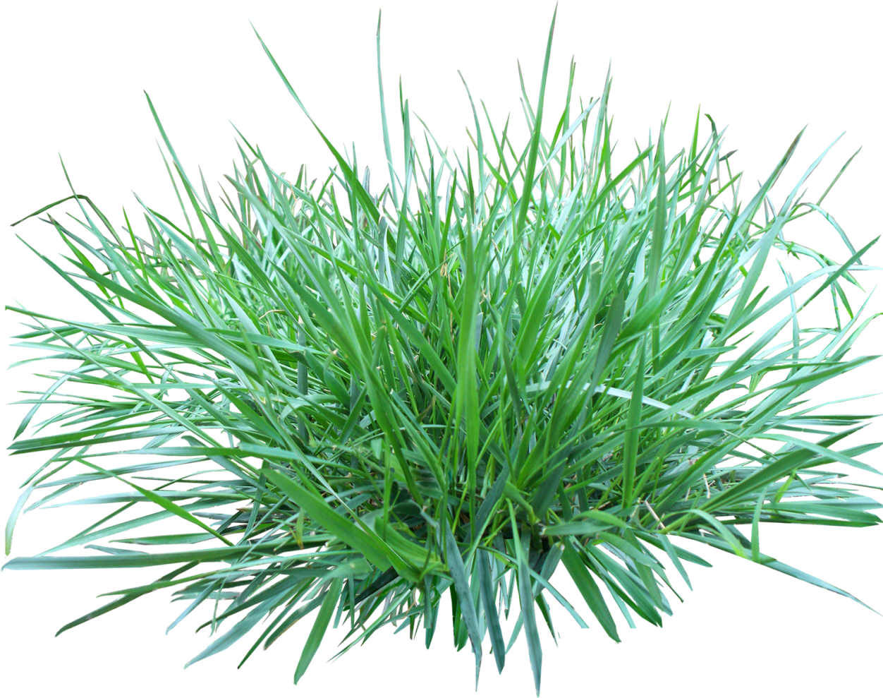
У далеку путь збираються дикі гуси.
Розрізаючи синь неба, піднімається високо клин журавлів.
І ліс шумить, прощаючись з осінню

Slide 19
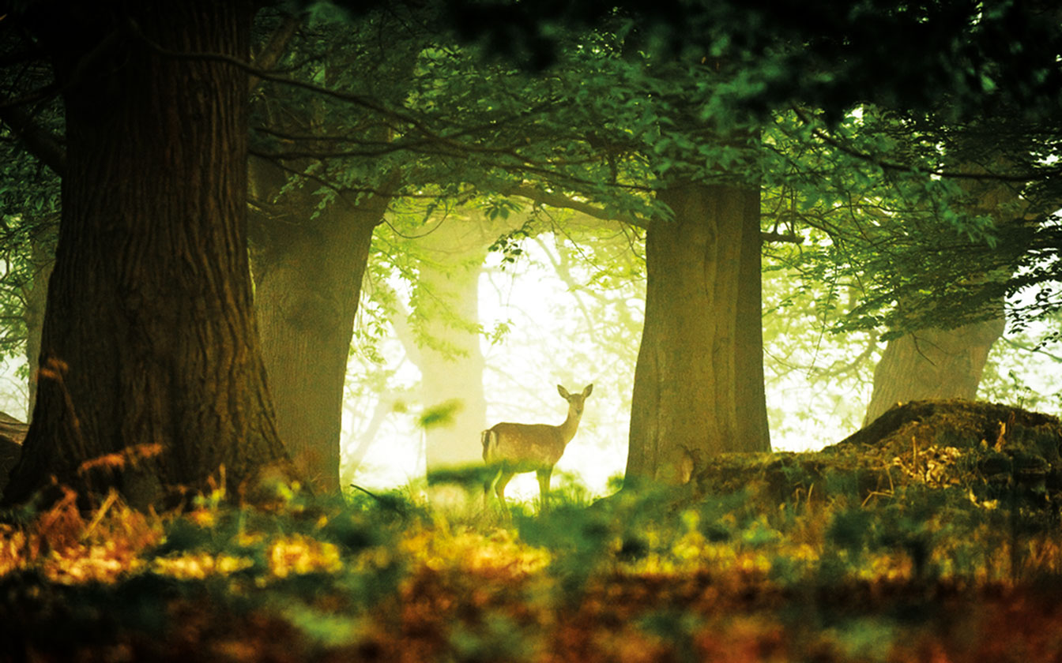
Ліс - це душа всієї планети. Його раціональне і розумне використання дарує нам тепло і затишок

Slide 20
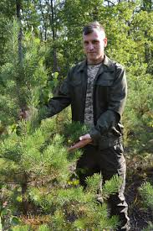

Люди, які професійно стоять на сторожі гармонії і порядку в лісовому господарстві, справедливо заслуговують глибокої поваги

Slide 21
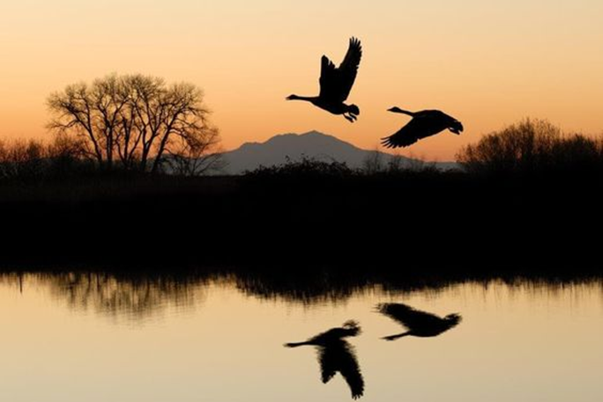
Нехай невтомна праця лісівників буде увінчана успіхами, Божою допомогою і вдячністю природи

Slide 22
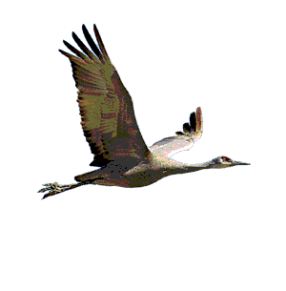
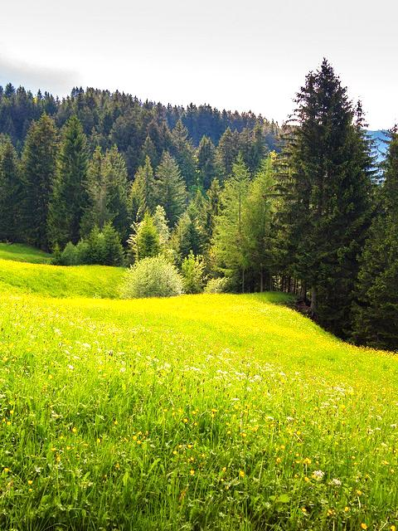

День працівників лісу закріплений Указом Президента України від 28 серпня 1993 року № 356/93 і святкується на третю неділю вересня

Slide 23
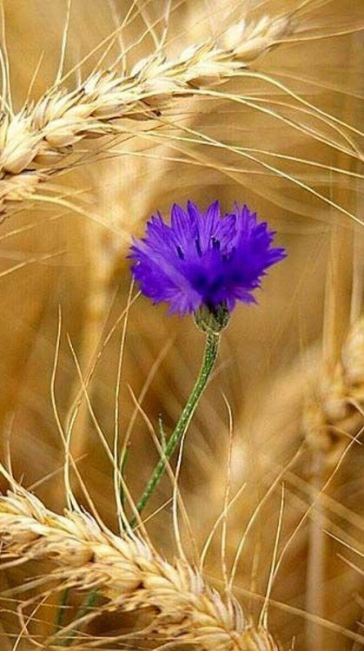
Інтернет ресурси:
www.dilovamova.com
oliivska.gromada.org.ua
ukr.school-essay.ru/tvir-opis-lisu
www.bestreferat.ru
2dip.su/рефераты/852269/
uk.wikipedia.org
dovidka.biz.ua

Slide 24
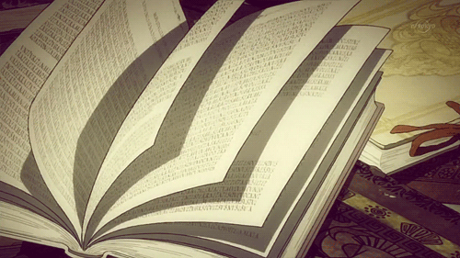
Дякуємо за увагу

